Slide 1
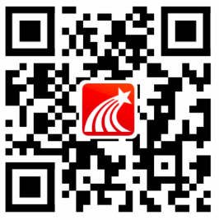
第一步：下载安装学习通APP
扫描右边二维码 or 应用中心搜索“超星学习通”下载安装APP
（如果已经下载，可更新为最新版本）

Slide 2



尔雅网络通识课程学生操作手册说明
合肥理工学院

Slide 3
目录
CONTENT
电脑端
手机端

Slide 4
01
PC端学习

Slide 5


推荐浏览器
谷歌
火狐

Slide 6
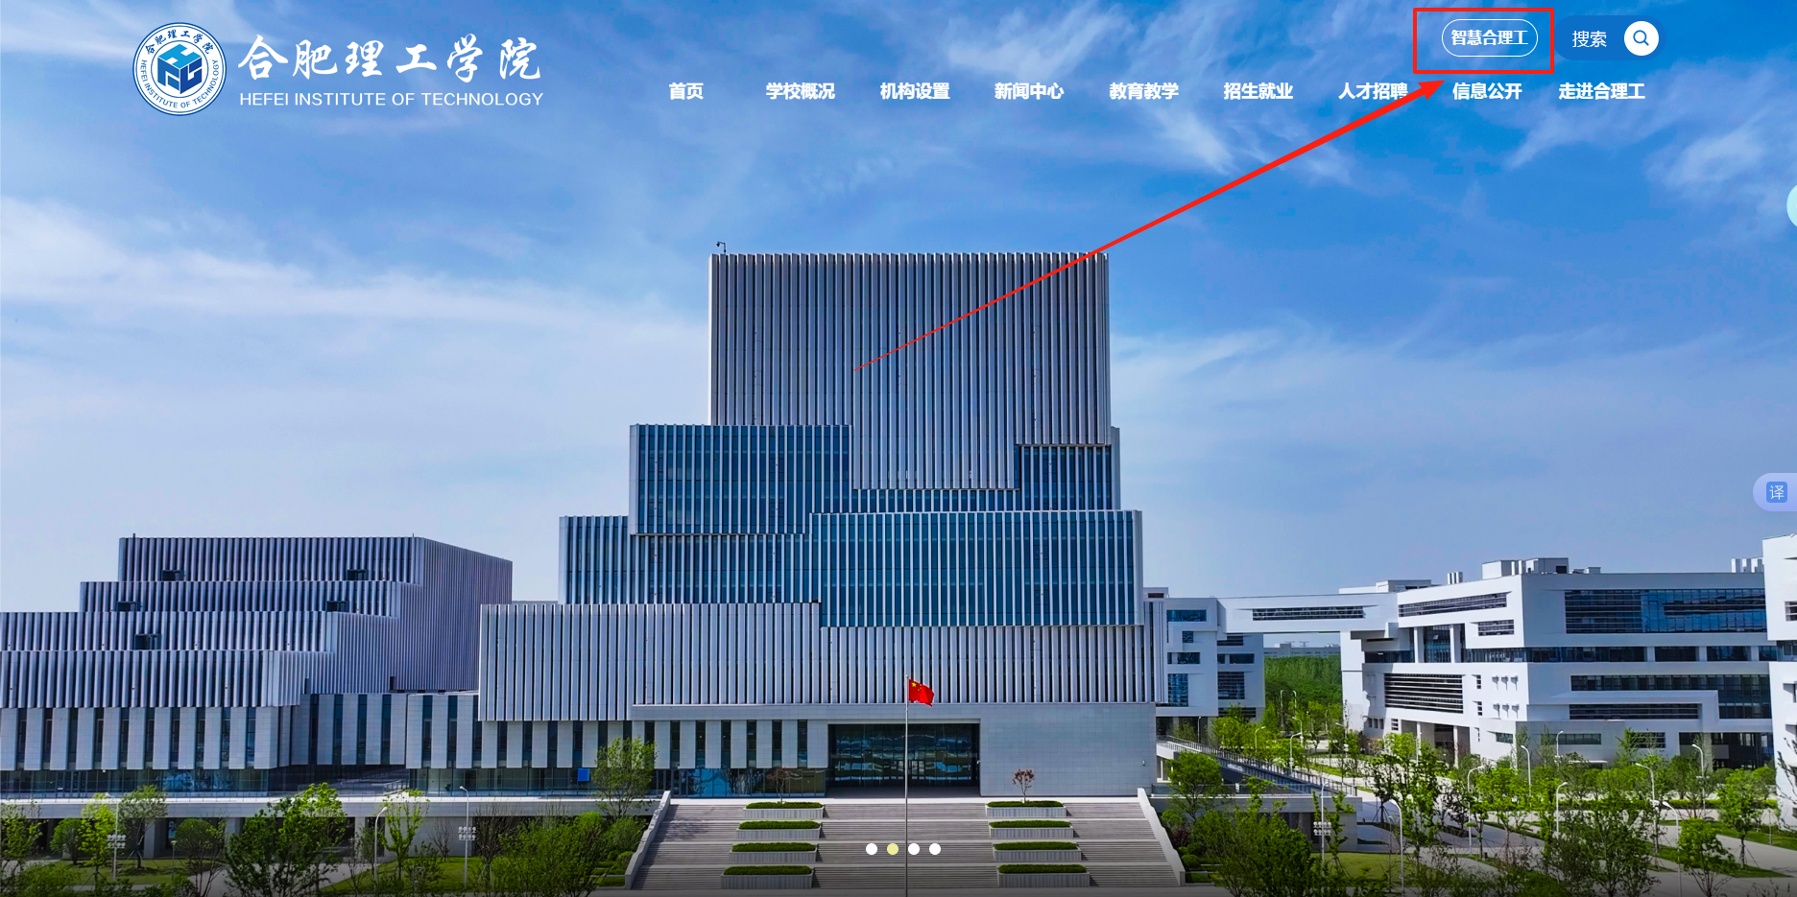
https://www.hfit.edu.cn/

Slide 7
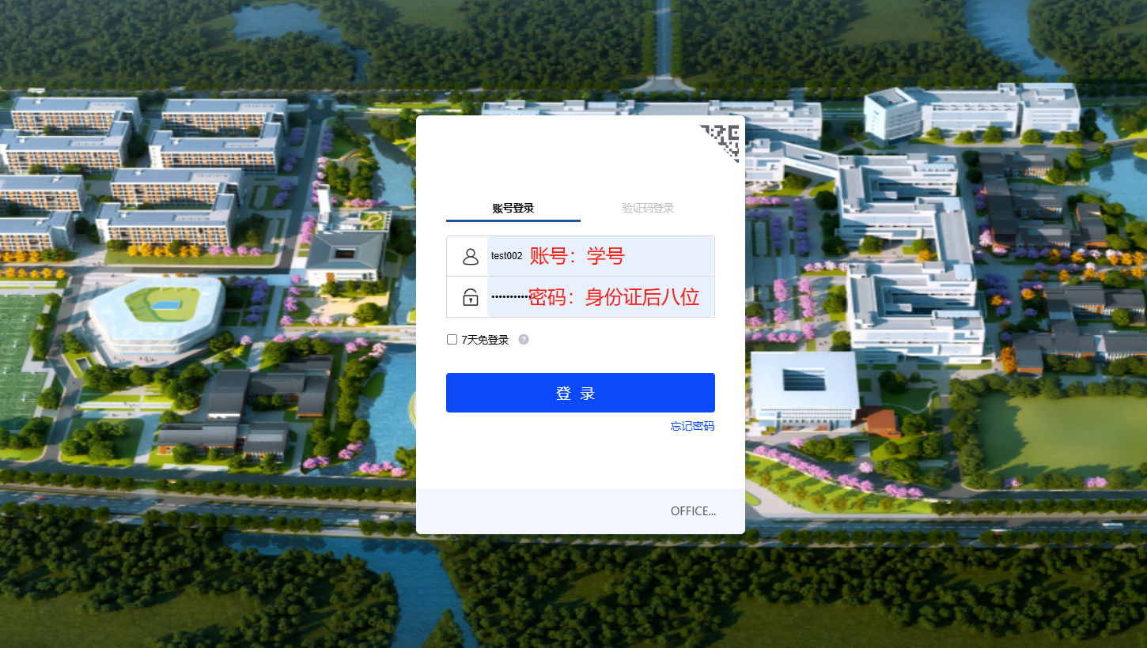
登录：账号是学号，密码是身份证后八位
Notes:
必须是登录本校正确的域名、正确的学号和密码才可以登录，详细请查看该校教务处学习通知。
首次登录需要绑定手机号码和邮箱，以便于下次找回密码。
学生可以通过平台找回密码，点击“找回密码”输入正确的手机号码或者是邮箱即可找回。
登录的时候务必要检查是否是自己学校。

Slide 8
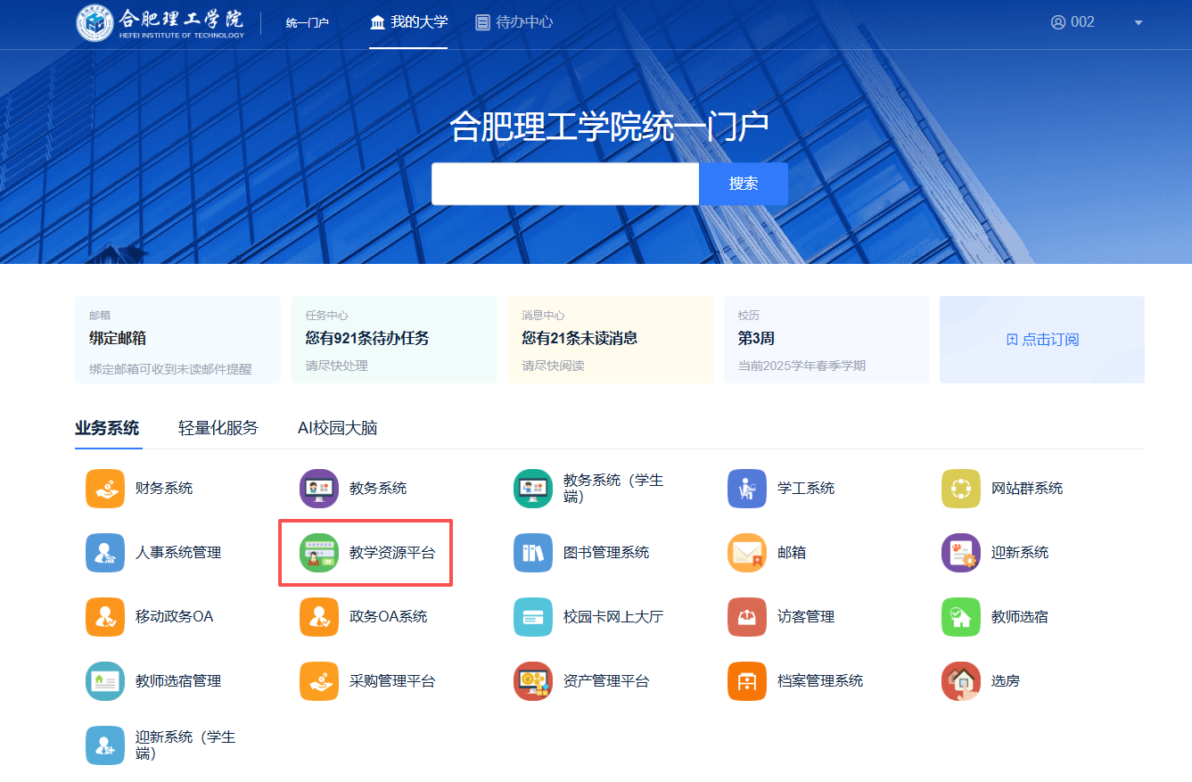
统一门户界面选择教学资源平台

Slide 9
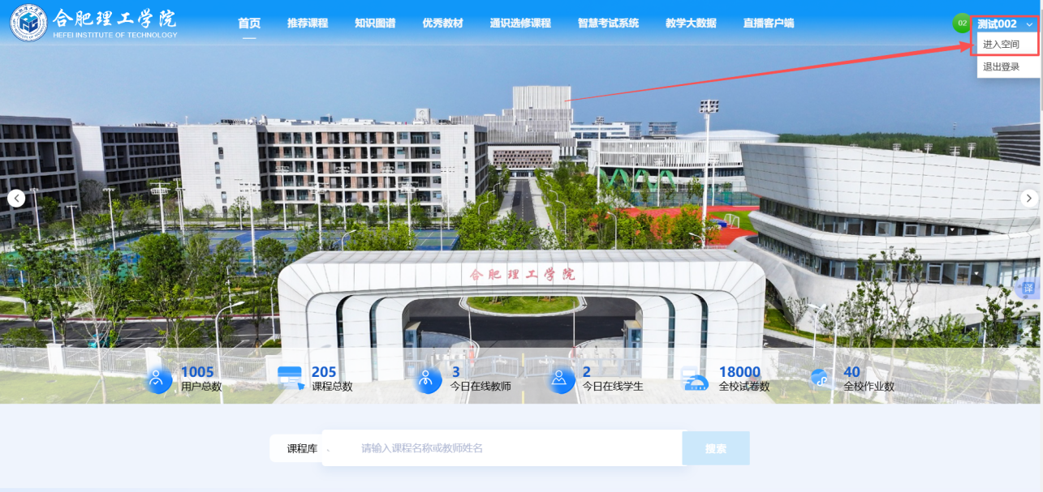
在教学资源平台门户点击进入空间

Slide 10
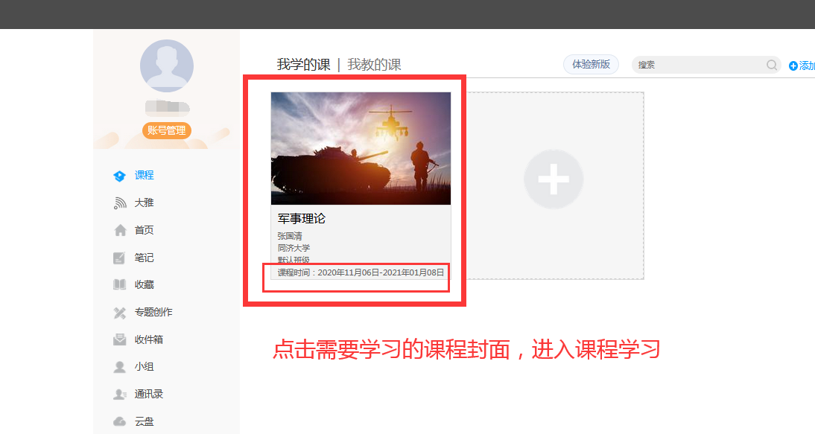
进入个人空间后，头像下方课程-我学的课，选择需要学习的课程，点击进入课程学习。注意课程学习时间，每学期需要在设定的课程学习时间内完成此门课程的学习。
Notes:
学生登陆空间之后，点击课堂

Slide 11
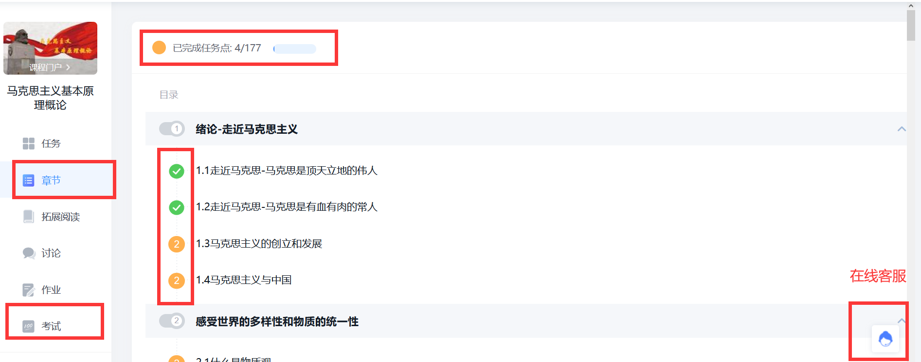
进入课程学习页面：观看视频并完成章节测验，任务点完成后章节任务点颜色会变成绿色。学习过程中遇到问题可联系右下角在线客服

Slide 12
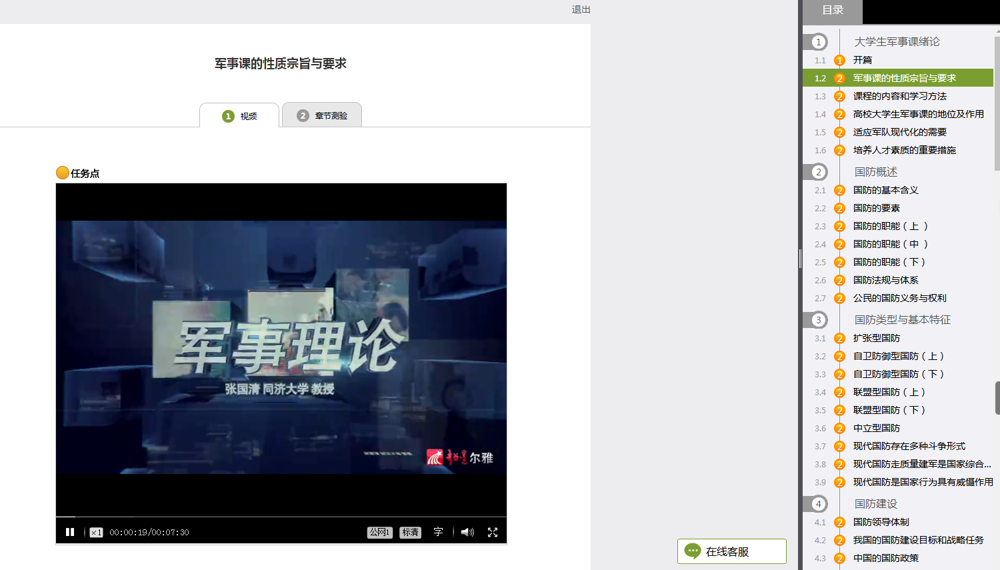

注意：视频观看问题可切换公网播放
问题1：视频无法播放？
问题2：视频任务点无法变绿？

Slide 13
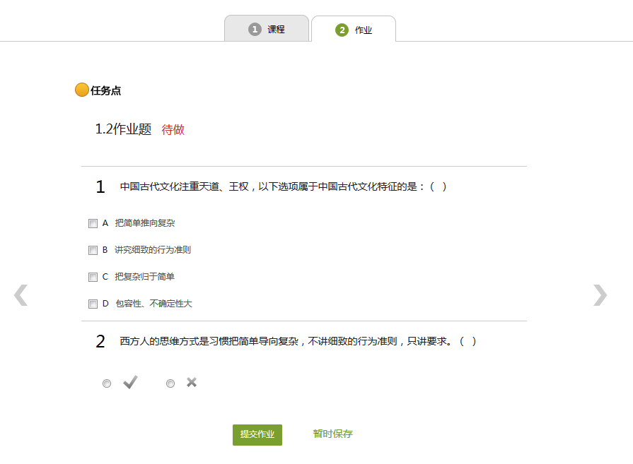
注意：作业提交问题
确认试题全部完成，再提交，一旦提交就无法更改。
只保存不提交的话，是没有章节测验成绩的。
选择项
作业题
提交章节测验
保存章节测验

Slide 14
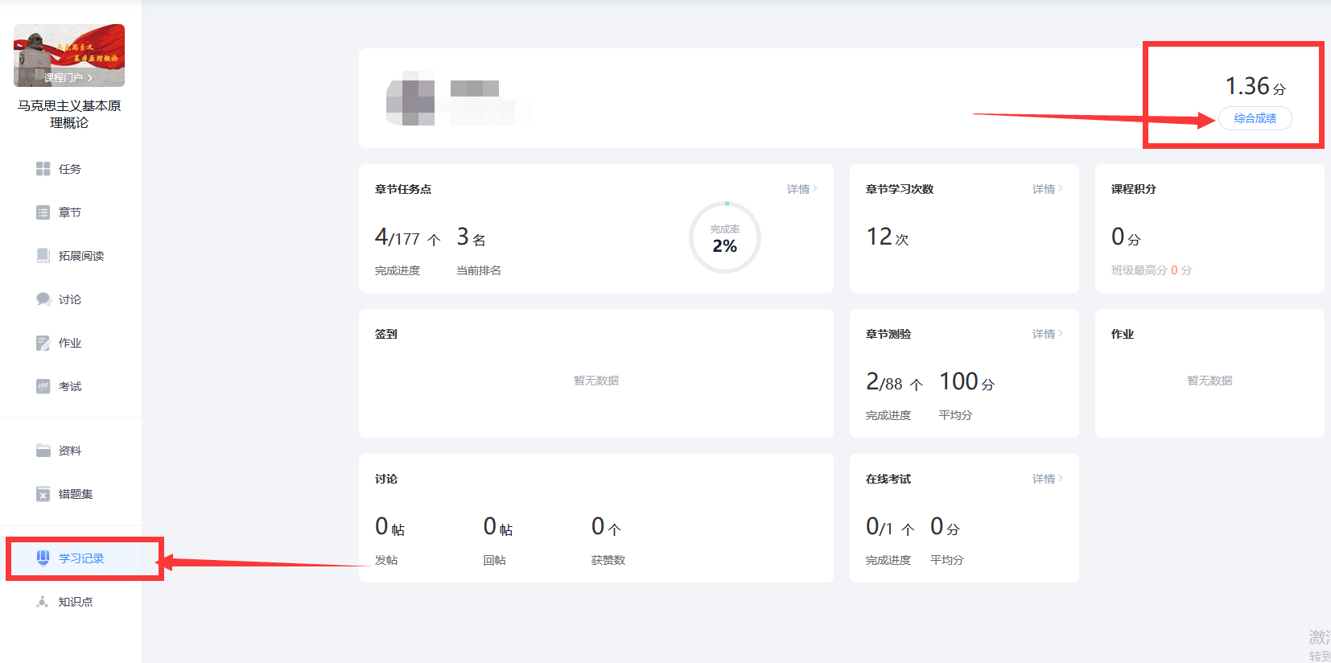
学习过程中随时查看学习进度

Slide 15
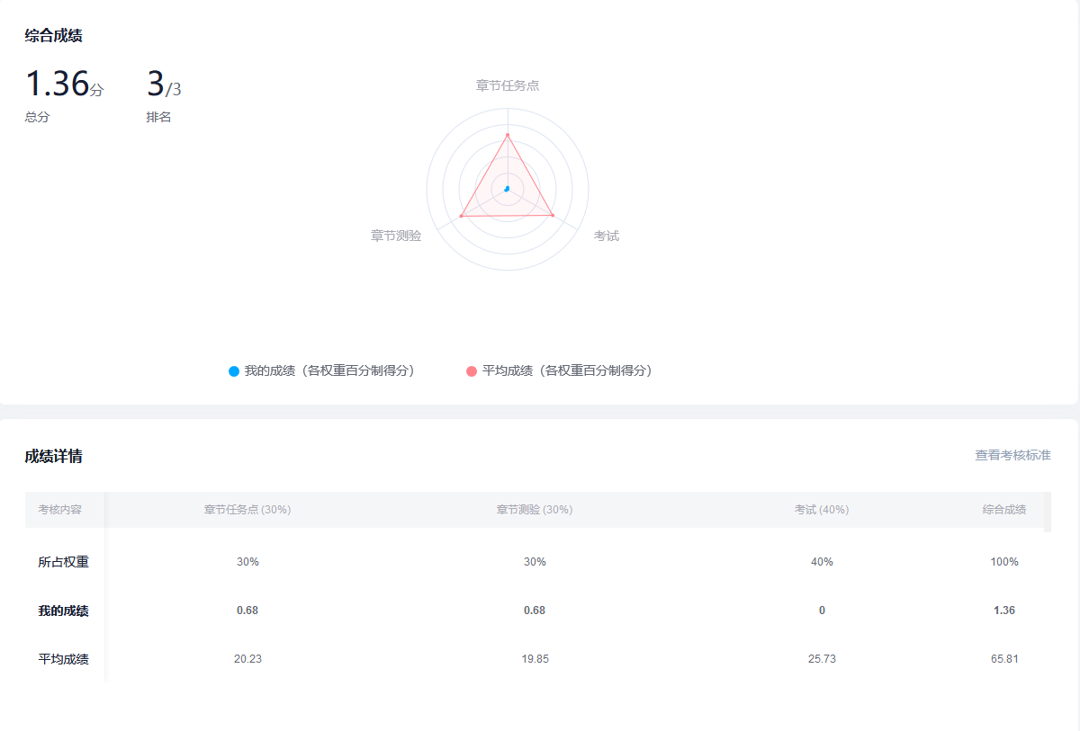
学习过程中随时查看学习进度

Slide 16
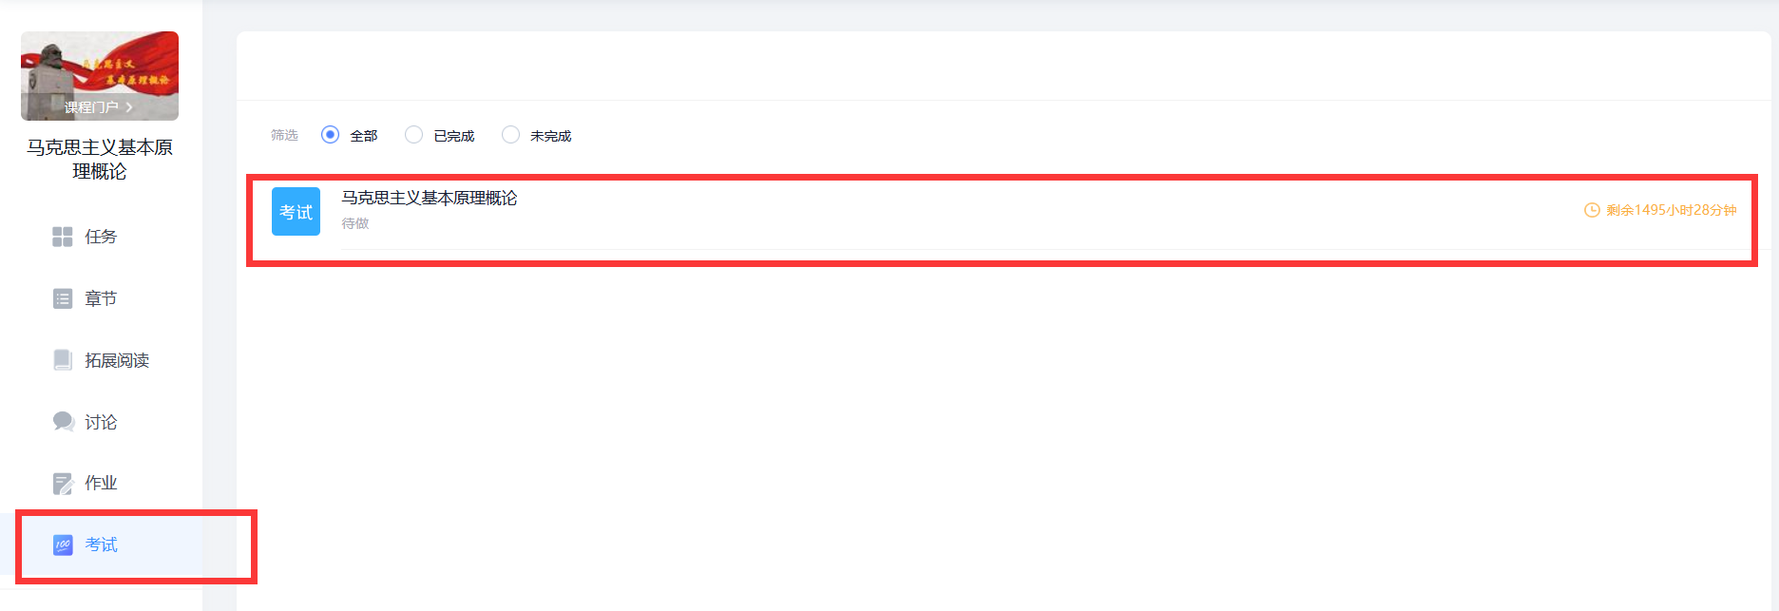
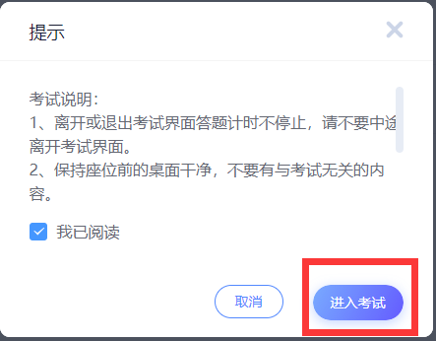
如何进行考试？
1.考试有限制时间，点击考试后在右上角会有提示
2.领取试卷后就需要进行考试，退出考试计时不会停止，请准备好后再进行考试
3.在时间结束之前，一定要提交考试，保存不提交是没有成绩的

Slide 17
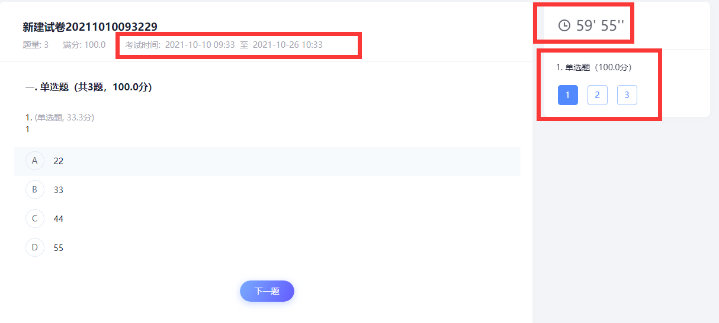
如何进行考试？
小贴士：
截止日期：指您在这个日期之前都可以进入考试进行作答。（一旦领取试卷，倒计时就会开始，退出考试也不会停止）
剩余时长：整个试卷作答是有限制时间的，需在倒计时时间内完成考试

Slide 18
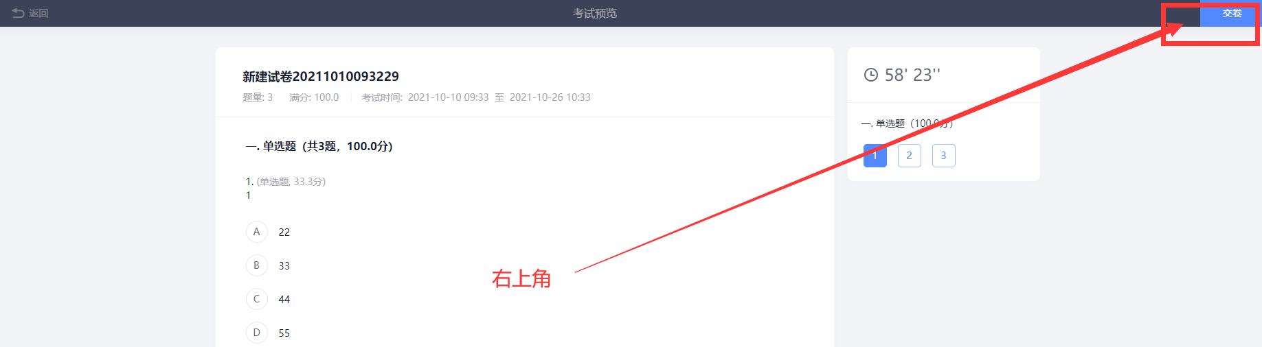
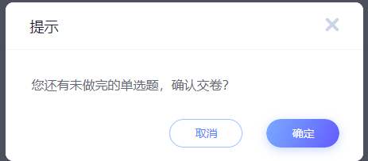
全部题目都作答以后，会出现整个题目界面，检查无误后，可点击右上角的【交卷】
如果有未作答的，系统会进行提示

Slide 19
02
移动端学习

Slide 20
第一步：下载安装学习通APP
扫描右边二维码 or 应用中心搜索“超星学习通”下载安装APP
（如果已经下载，可更新为最新版本）

Slide 21
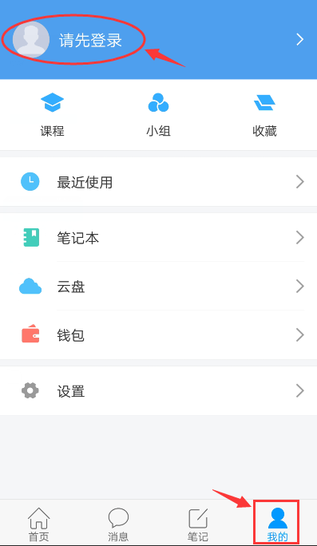
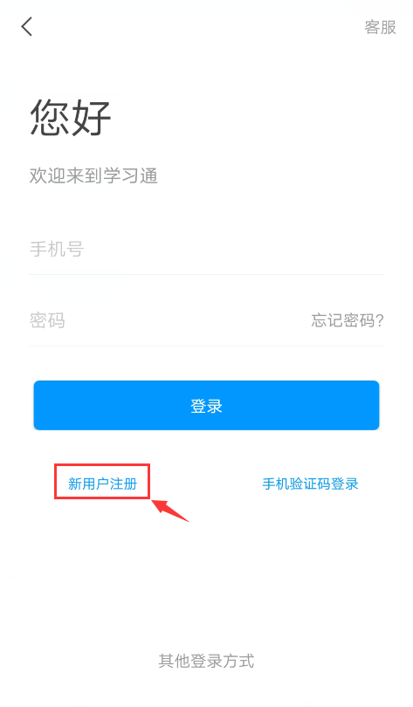
第二步：使用手机号注册学习通
手机号绑定过学号的同学可以直接用手机验证码登录即可。

Slide 22
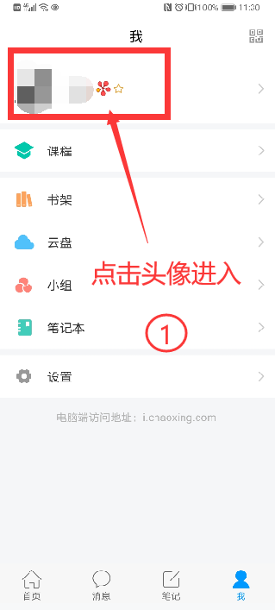
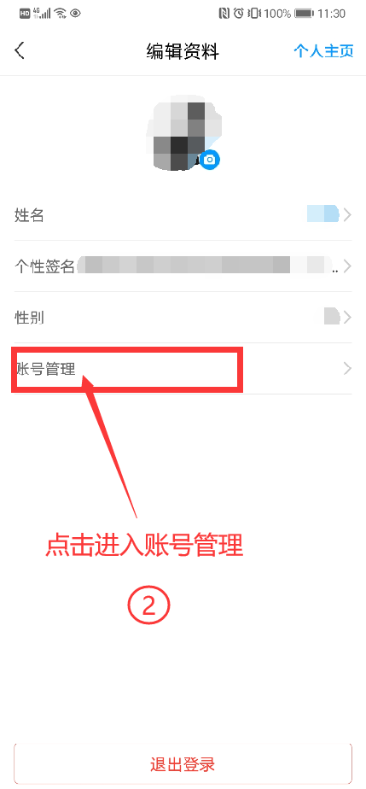
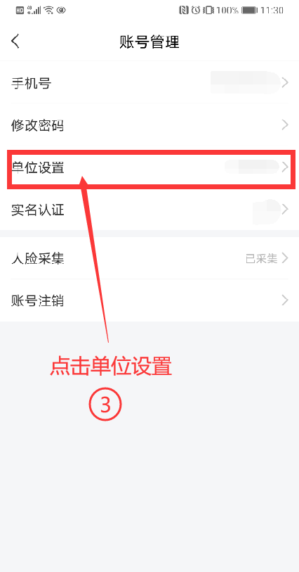
在“设置”—“账号管理”中绑定学号，操作如下：

Slide 23
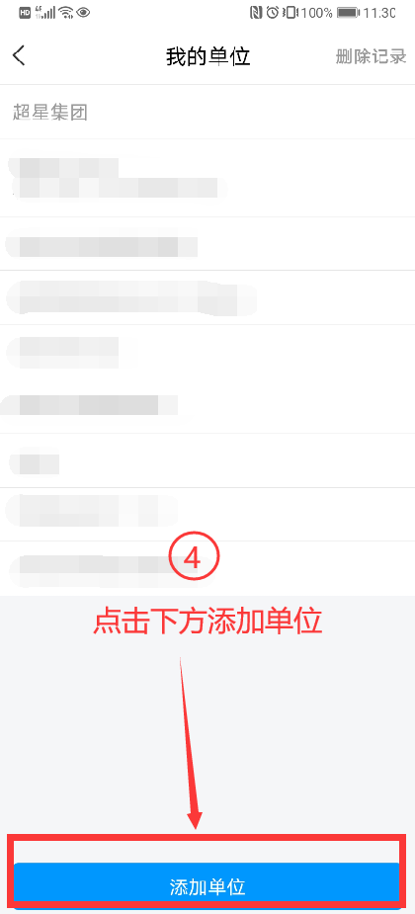
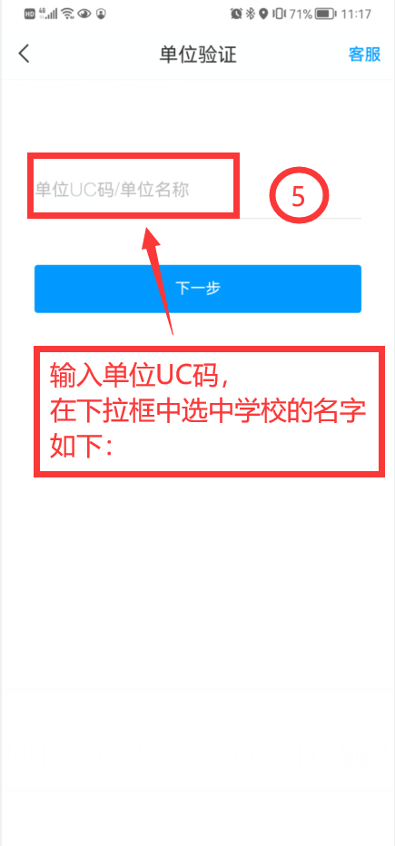
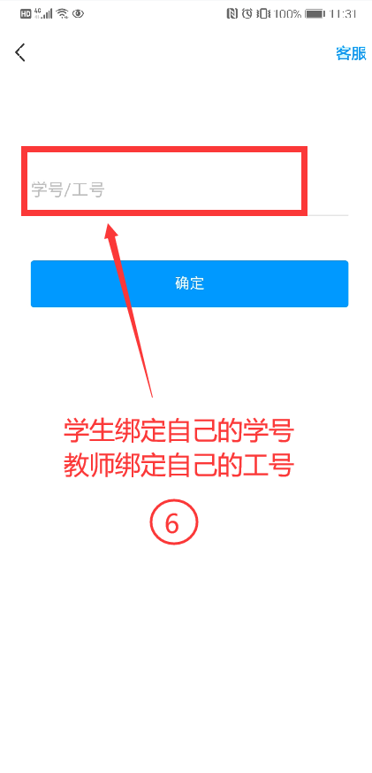
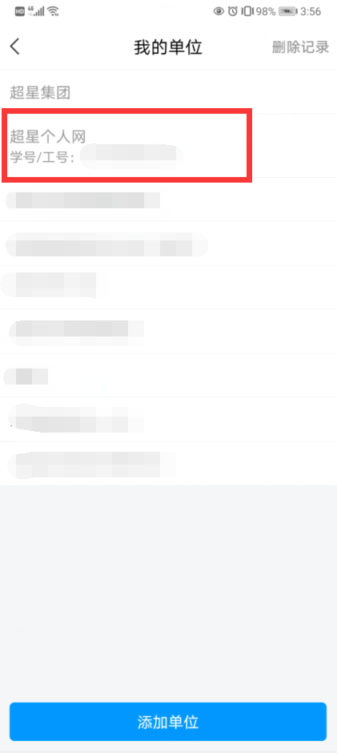
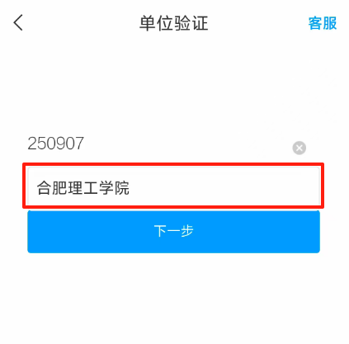
在“设置”—“账号管理”中绑定学号，操作如下：
注意：合肥理工学院（UC码：250907）
单位认证时一定要多次检查自己输入的学校名称和学号。

Slide 24
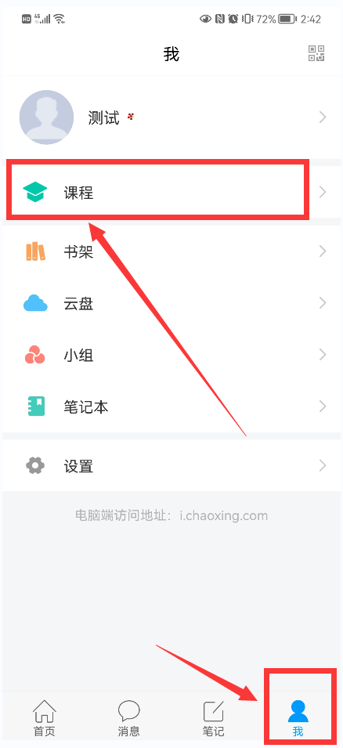
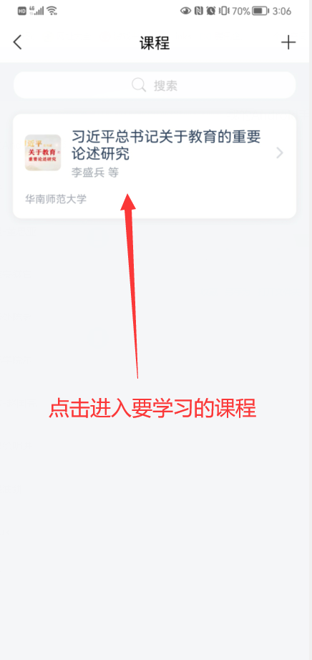
第四步：开启移动学习，完成视频和测验任务点。
Notes:
可在单位设置里查看绑定学校以及学号是否正确

Slide 25
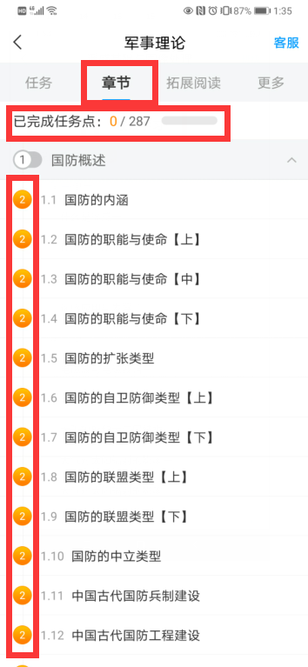
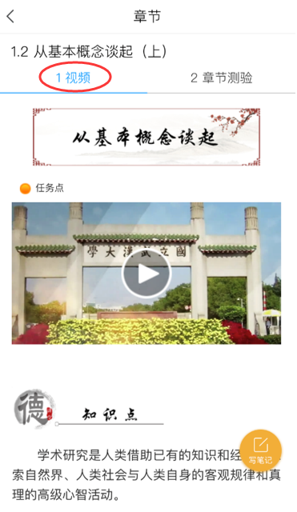
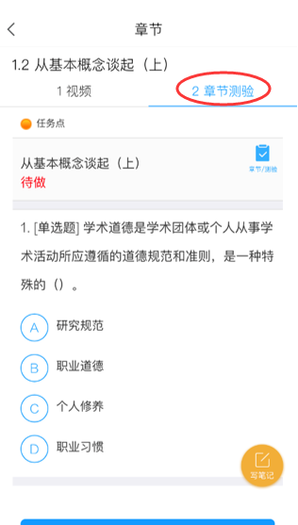
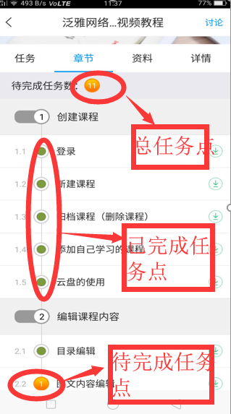
第四步：开启移动学习，完成视频和测验任务点。

Slide 26
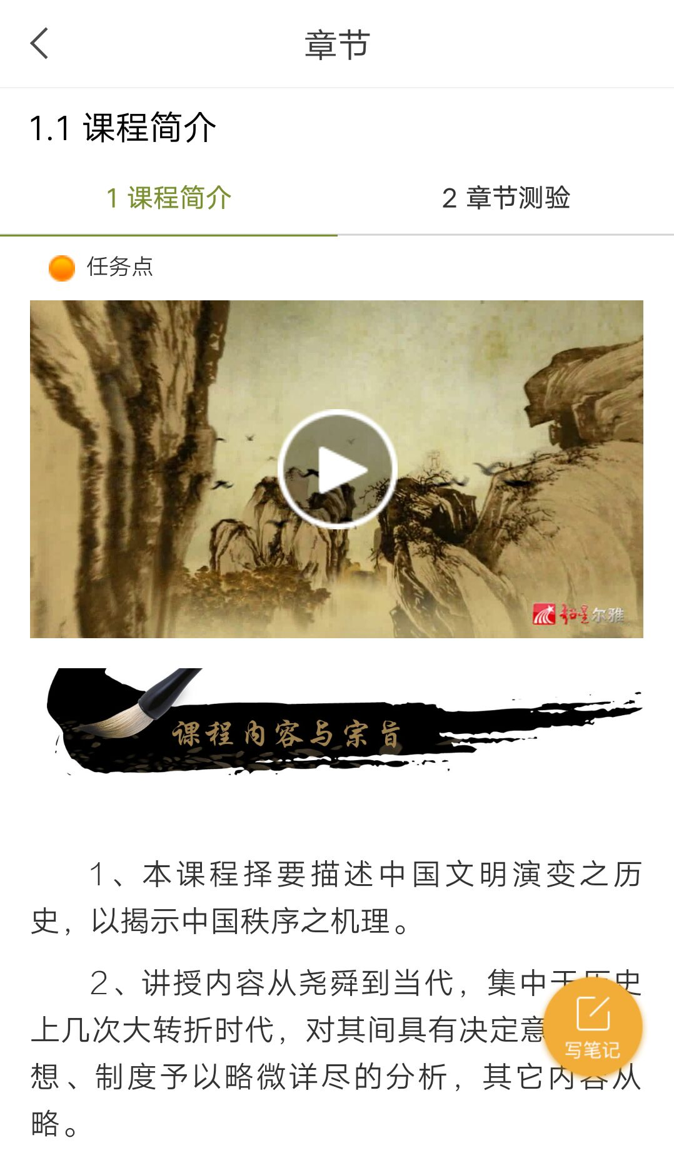
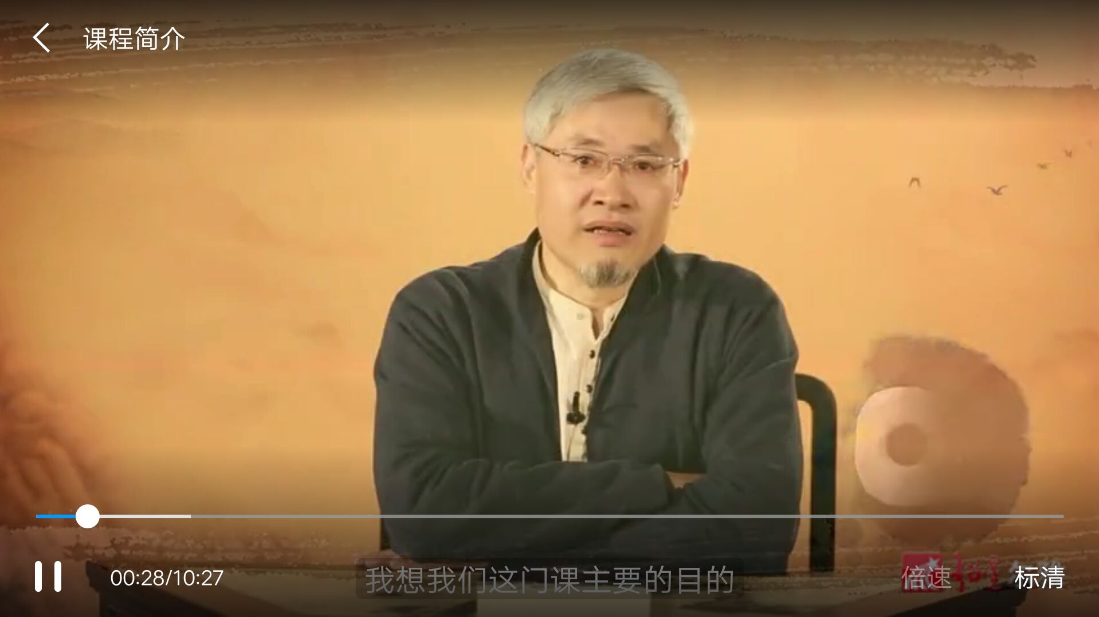
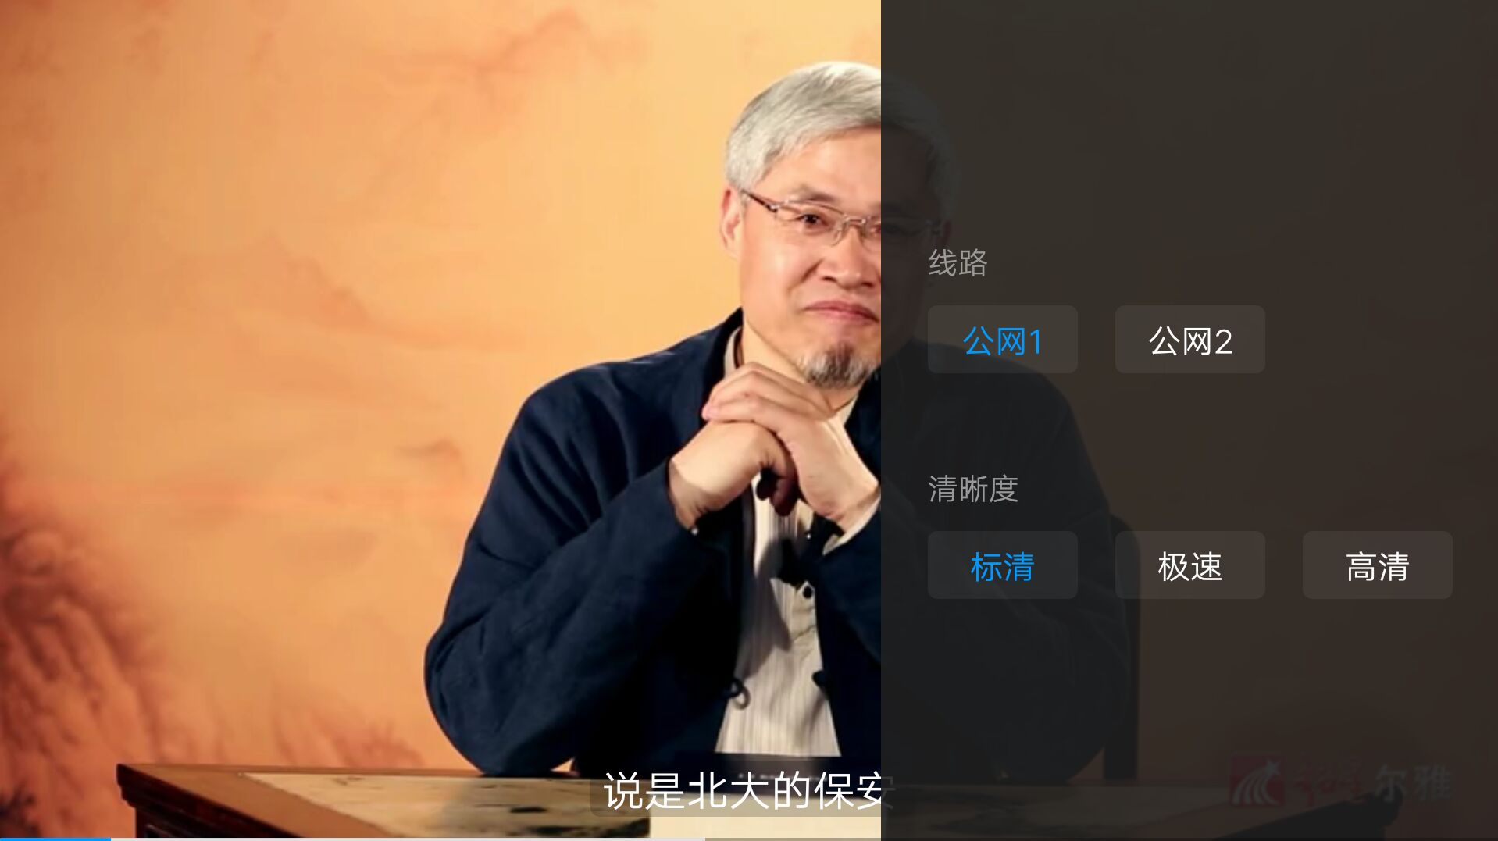
视频：
如有黑屏情况，点击右下角标清按钮，切换成公网
Notes:
课程可以下载观看，但是需要保持联网在线状态，否则系统无法记录学习记录。
查看您账号下的课程进行学习，一定不要从【最近使用】或者【常用】里进入，否则不记录学习轨迹。

Slide 27
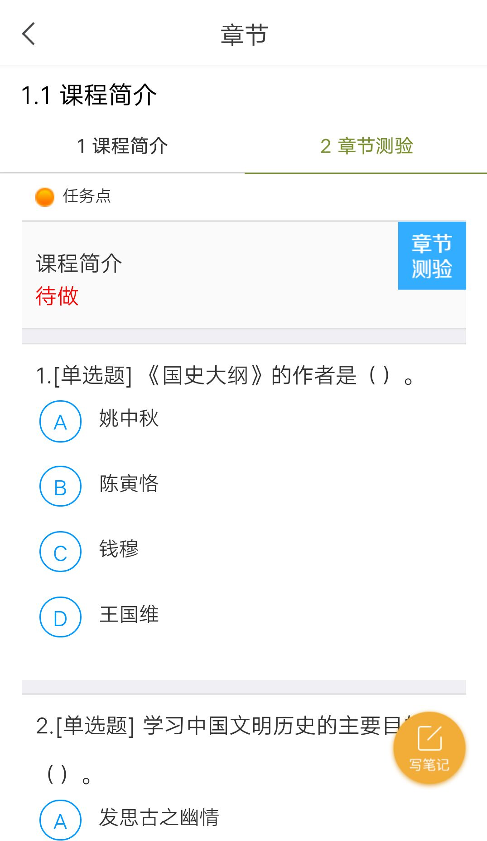
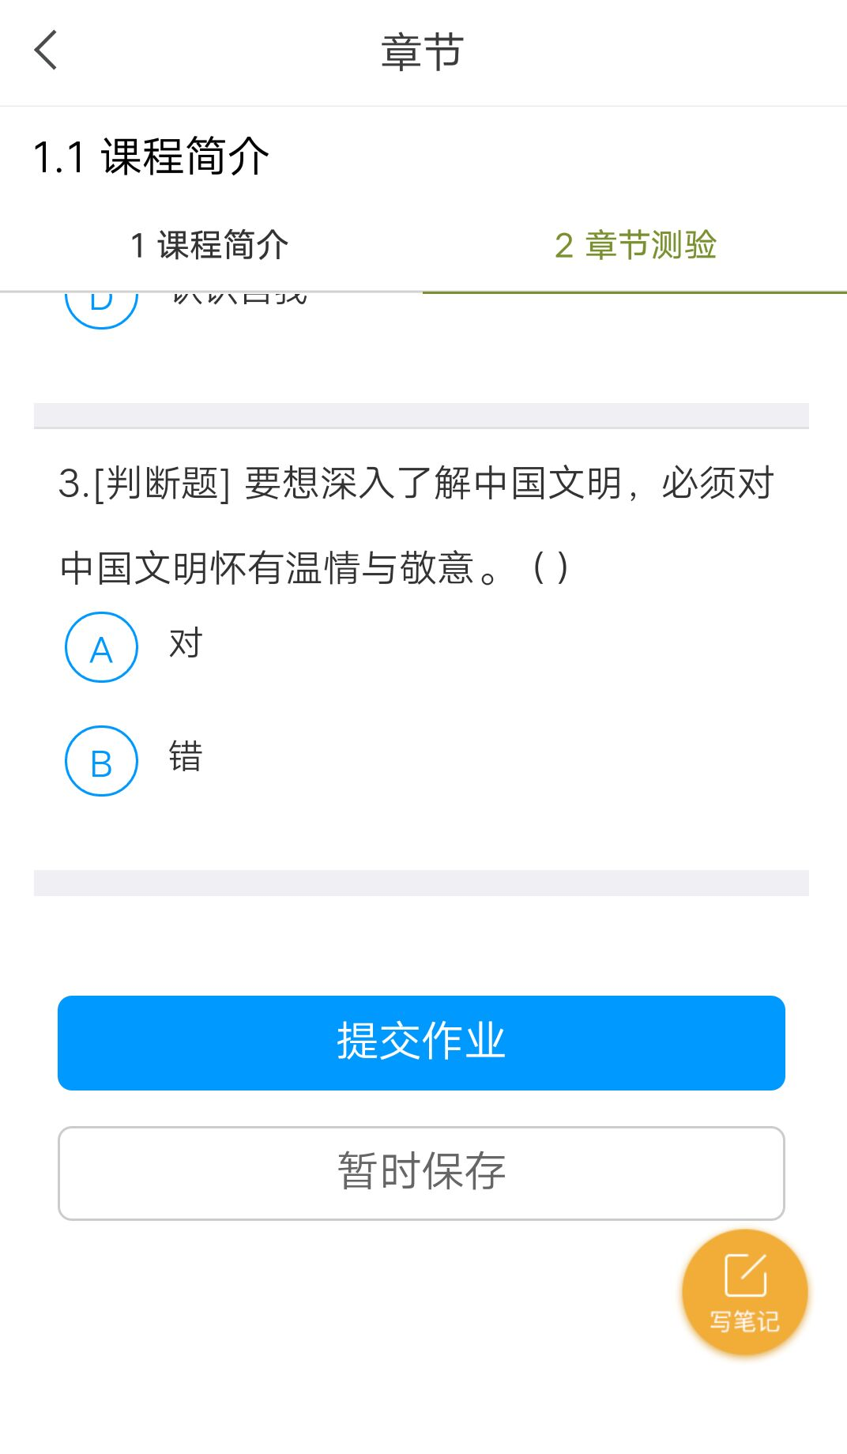
章节测验：
章节测验一旦提交无法更改。
【暂时保存】只是保存当前完成的选项，不是提交作业，如果只保存不提交的话，是没有测验成绩的。
章节测验提交不成功的话，建议换个网络重新尝试提交。
答案在视频中都有提及，请认真观看视频。
提交后请等待提交成功，任务点变绿再退出。

Slide 28
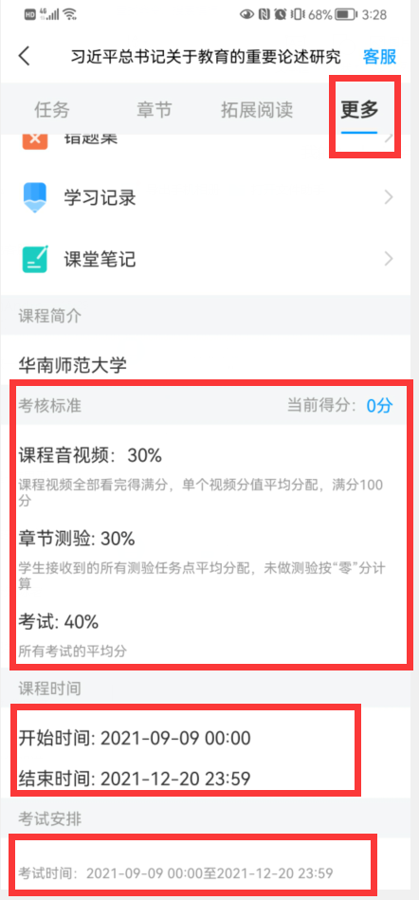
第五步：查看学习进度和当前得分
进入课程，点击更多
当前得分
各项权重占比
学期时间
考试时间

Slide 29
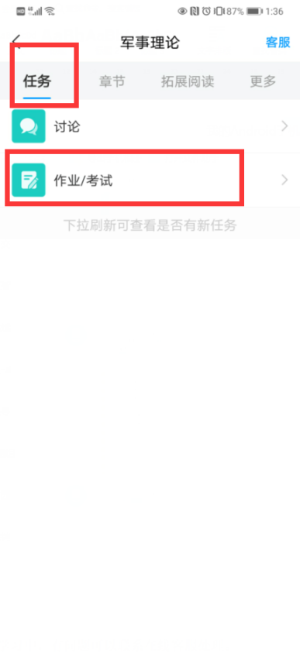
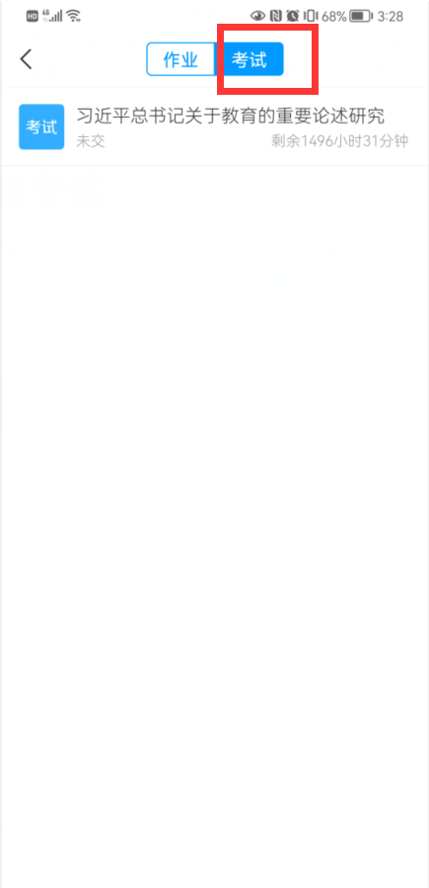
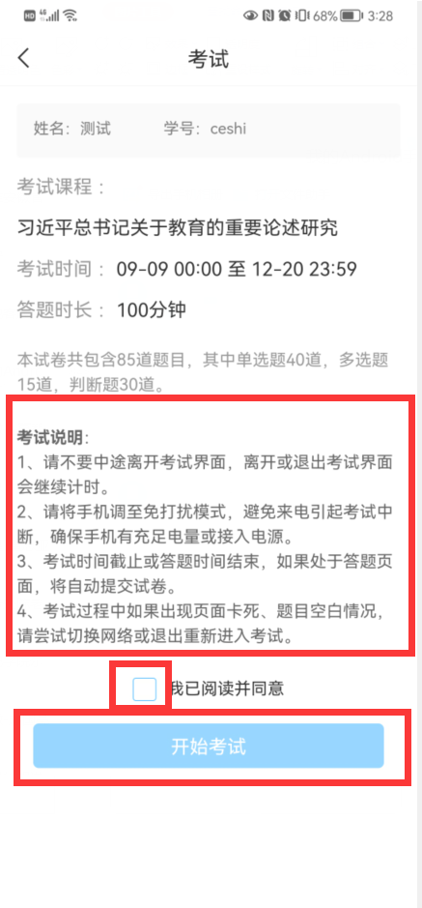
第六步：参加考试

Slide 30
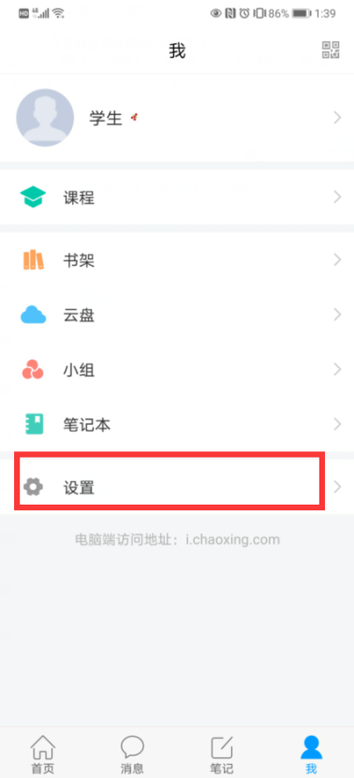
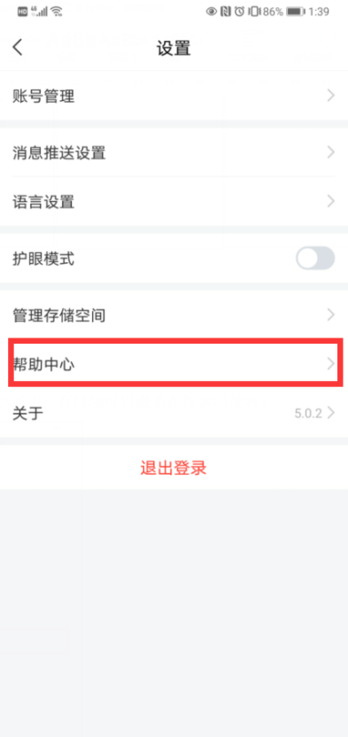
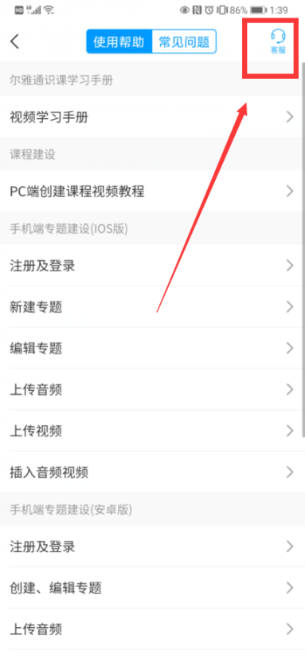
在线客服答疑，扫清学习障碍

Slide 31
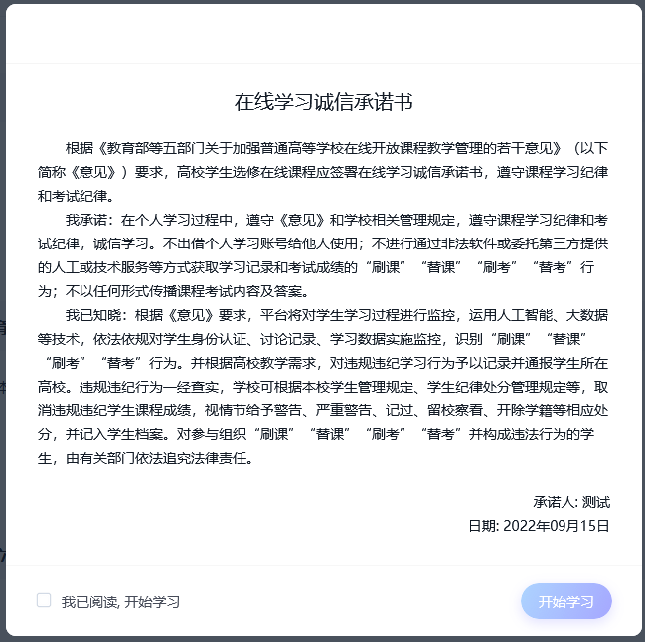
学习纪律要求
通识课是拓展个人视野、丰富知识储备、培养健全人格的重要课程。请同学们诚信学习，认真独立完成平台要求的学习任务，不得“刷课刷考和替课替考”。根据《教育部等五部门关于进一步加强普通高等学校在线开放课程教学管理的若干意见》中对在线课程的教学与管理提出的要求，学校联合平台采取以下技术手段监管学生学习行为。学校将依据学校规章制度惩处违反规定、采取不诚信学习行为的学生。
（1）首次登录个人账号并进入课程时，需签署诚信学习承诺书，请同学们认真阅读承诺书并进行确认。点击确认后，将视为已经知晓平台学习规则、监管手段，承诺诚信学习。

Slide 32
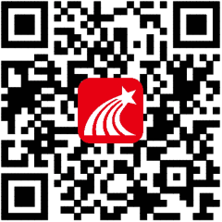
（2）系统每天会对学生的任务点完成情况进行复核。如果系统发现任务点完成过程中存在刷课行为，将判定该任务点不通过，需要学生重新自主学习。
（3）请注意，任何使用非官方网址或正规版本学习通以外的APP学习，使用干预视频观看、或具备作业及考试内容查询与提交等功能的浏览器插件，将个人账号交给他人替课的行为，均属违规学习行为。如多人使用同一台设备或将个人设备借给他人学习，请及时查看设备上是否安装了不必要的软件或插件，若因此造成触发系统防控机制被判定为违规行为，造成后果由本人承担。

Slide 33
诚信学习

